Slide 1

DEPARTAMENTO DE MAYORDOMÍA

Slide 2


El Gerente Próspero
8

Slide 3
Por tanto, que los hombres nos consideren como servidores de Cristo y administradores de los misterios de Dios. Ahora bien, lo que se requiere de los administradores es que cada uno sea hallado fiel.
Salmo 112: 1-3

Slide 4

ROLES CLAVE
DUEÑO
arriesga el capital
siempre buscará un administrador competente
protege, motiva y apoya al administrador
ADMINISTRADOR
gestiona las operaciones
lleva los controles
organiza, protege y hace crecer el patrimonio del dueño

Slide 5

dos enfoques
Administrar para el beneficio del dueño.
Administrar para nuestro propio beneficio.

Slide 6
Y dijo el Señor: ¿Quién es el mayordomo fiel y prudente al cual su señor pondrá sobre su casa, para que a tiempo les dé su ración? Bienaventurado aquel siervo al cual, cuando su señor venga, le halle haciendo así.
Lucas 12: 42-43

Slide 7
Aquel siervo que conociendo la voluntad de su señor, no se preparó, ni hizo conforme a su voluntad, recibirá muchos azotes.
Lucas 12: 47

Slide 8

una de las razones por las que a veces no prosperamos económicamente es porque ignoramos los principios básicos de una buena administración.

Slide 9
alguien que administra las propiedades de un superior; antiguamente, la mayoría de los mayordomos eran esclavos, pero el caso de Eliezer era especial, pues había hallado gracia ante su señor.
Manuel Rosario, Mayordomía es salvación, 13

Slide 10
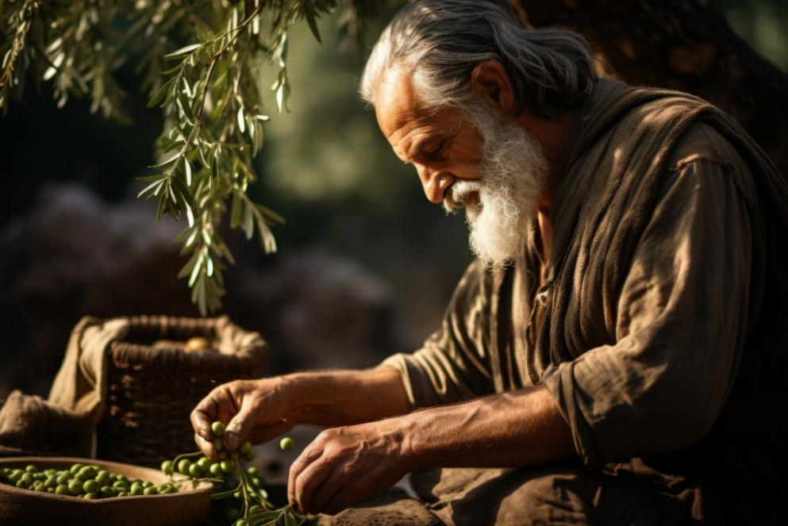
Mayordomo
oikonomos
óikos (casa) y nomos (ley)
establece el orden en la casa

Slide 11

ESTABLECE UN PLAN DE GASTOS

Slide 12

plan de gastos
Es una estimación o cálculo de la cantidad de dinero necesaria para cubrir un conjunto de gastos específicos.

Slide 13
Porque ¿quién de vosotros, queriendo edificar una torre, no se sienta primero y calcula los gastos, a ver si tiene lo que necesita para acabarla?
Lucas 14: 28

Slide 14

Primer paso
Analizar nuestros hábitos de consumo y comportamiento financiero.

Slide 15

la Caja de Zapatos

Slide 16
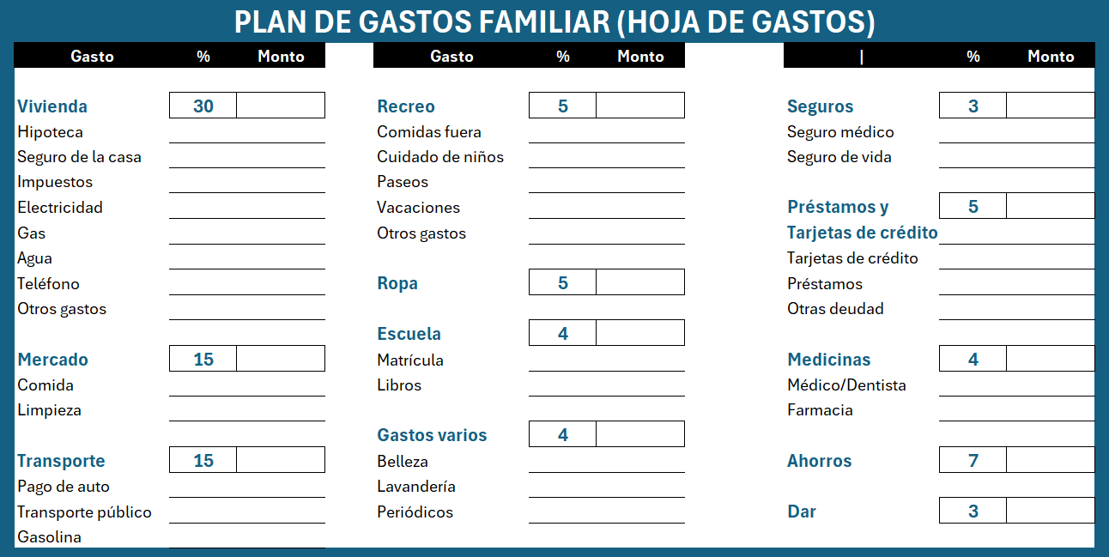

Slide 17
Sé diligente en conocer el estado de tus ovejas y mira con cuidado por tus rebaños; porque las riquezas no duran para siempre.
Lucas 14: 28

Slide 18

DEFINE UN NIVEL DE VIDA RAZONABLE

Slide 19

¿Qué metas financieras te has propuesto lograr?

Slide 20
Así que, teniendo sustento y abrigo, estemos contentos con esto.
1 Timoteo 6: 8

Slide 21
Vivan sin ambicionar el dinero. Más bien, confórmense con lo que ahora tienen, porque Dios ha dicho: “No te desampararé, ni te abandonaré”.
Hebreos 13: 5, RVC

Slide 22

Es fundamental que cada mayordomo de Dios, junto con su pareja, establezca metas financieras razonables. Una vez cumplidas esas metas, podemos consultar con Dios sobre qué hacer con el excedente.

Slide 23

LIBÉRATE DE LAS DEUDAS

Slide 24

Deuda
Dinero o propiedad que una persona está obligada a pagar a otra.

Slide 25
El rico se enseñorea de los pobres, Y el que toma prestado es siervo del que presta.
Proverbios 22: 7

Slide 26
Por precio fuisteis comprados; no os hagáis esclavos de los hombres.
1 Corintios 7: 23

Slide 27

Endeudarse implica presumir del mañana, algo que la Palabra nos advierte que no hagamos (Proverbios 27: 1; Santiago 4: 13-16).

Slide 28
pautas bíblicas para el endeudamiento responsable
Lo que se pide, se paga.
(Salmo 37: 21; Proverbios 3: 27-28)
No debemos comprometernos en fianzas o deudas descubiertas.
(Proverbios 22: 26-27)
Debemos proteger los bienes familiares
(1 Timoteo 5: 8)
Evitar las deudas de consumo.
(Nehemías 5: 3)
Usar el crédito de manera responsable
(1 Corintios 4: 2)

Slide 29
CÓMO SALIR DE LAS DEUDAS
Ora por tu situación financiera.
Mantén tu compromiso con el Señor en todo momento.
Haz el propósito de no acumular más deuda.
Haz una lista de todas tus deudas y posesiones.
Utiliza un plan de control de gastos (Lucas 14: 28-30)
Establece un plan de pagos
Paga un poco en cada deuda, «Efecto Bola de Nieve».
Ahorra para evitar futuras deudas.
Considera generar un ingreso adicional.
Reduce tus gastos.

Slide 30
Si, pues, coméis o bebéis, o hacéis otra cosa, hacedlo todo para la gloria de Dios.
1 Corintios 10: 31

Slide 31
TRABAJA CON CALIDAD
Trabajamos para Cristo (Colosenses 3: 23-24).
Dios nos da habilidades (Éxodo 36: 1).
Dios nos manda a descansar el sábado (Isaías 58: 13, 14).
Dios es quien nos prospera (Génesis 39: 2-3).
Dios controla los ascensos (Salmo 75:6-7).

Slide 32

AHORRA E INVIERTE

Slide 33
Riquezas y perfumes hay en la casa del sabio; en la casa del necio sólo hay despilfarro.
Proverbios 21: 20, RVC

Slide 34
¡Recoged lo que sobró, para que no se pierda nada!
Juan 6: 12

Slide 35
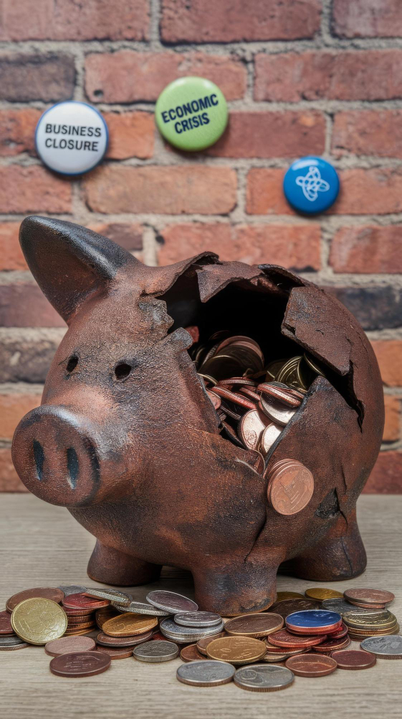
Si no ahorramos, nuestro presupuesto fallará, y sin ahorros, estaremos condenados a depender del crédito.

Slide 36
El ahorro puede clasificarse en:
Corto plazo:
cubrir entre tres y seis meses de gastos del hogar, en caso de emergencia.
Mediano plazo:
ahorrar para la compra de un vehículo o una casa.
Largo plazo:
desarrollar un fondo de retiro para el futuro.

Slide 37
Con sabiduría se edificará la casa, y con prudencia se afirmará; y con ciencia se llenarán las cámaras de todo bien preciado y agradable.
Proverbios 24: 3-4

Slide 38
OPERA CON INTEGRIDAD
(Proverbios 11: 3)
Dios desea que seamos íntegros
(Romanos 13: 9-10)
La integridad está ligada al amor y debe ser aplicada
(1 Crónicas 29: 17)
Dios se agrada de los íntegros
(Proverbios 11: 3)
La integridad nos da dirección
(Proverbios 11: 8)
La integridad nos protege en tiempos difíciles

Slide 39
SÉ GENEROSO
(Juan 3: 16)
La generosidad de Dios nace de su amor.
(1 Corintios 13: 3)
Nuestra generosidad también debe tener esa base.
(2 Corintios 9: 7)
La Biblia nos invita a dar con alegría.
(1 Timoteo 6: 17-19)
Tenemos el compromiso de ser dadivoso, rico en buenas obras y generoso.
(Hechos 20: 35)
El dador es bienaventurado.
(Mateo 6: 20)
Acumula tesoros en el cielo.
(Mateo 6: 21)
Se acerca más a Cristo.
(Filipenses 2: 5)
Desarrolla un carácter cristiano.
(Proverbios 11: 24-25)
Puede ver incrementados sus bienes materiales.

Slide 40
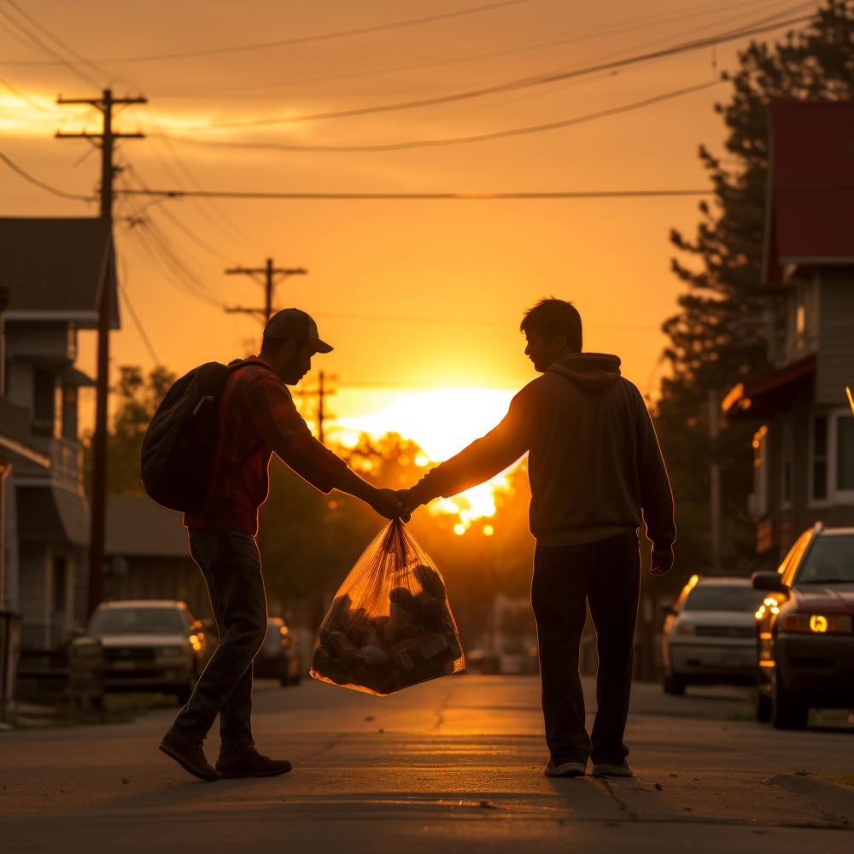
La mayor bendición de la generosidad está reservada para aquellos que dedican tiempo y recursos a la salvación de las almas.

Slide 41
En síntesis
La falta de conocimiento sobre principios básicos de administración puede ser un obstáculo para recibir más recursos de parte de Dios.
Un mayordomo fiel aplicará principios de administración en su vida, incluyendo un plan de gastos.
Como parte de su gestión, el mayordomo establecerá metas financieras claras, definiendo cuánto es suficiente.
La Biblia se refiere de manera negativa a las deudas que nos esclavizan, pero es posible crear un plan para liberarse de ellas.
A través de un trabajo honesto e íntegro, glorificamos a Dios.
Todo mayordomo debe tener un plan de ahorro e inversión a corto, mediano y largo plazo.
Un mayordomo fiel siempre será generoso.

Slide 42
APLICACIONES PRÁCTICAS
Haz un plan para profundizar en los principios de un mayordomo próspero.
Elabora un plan de gastos en el hogar.
Realiza una reunión familiar para establecer metas financieras claras.
Si tienes deudas, haz una lista de todas tus posesiones.
Evalúa tu calidad y testimonio en el trabajo.
Comienza ahorrando con una cantidad pequeña cada mes.
Comienza a practicar la generosidad.

Slide 43
El Gerente Próspero
8

Slide 44


